Slide 1

Прессотерапия
Pressotherapie

Slide 2
Прессотерапия: Эффективная процедура для красоты и здоровья
Введение
Что такое прессотерапия?
Основные преимущества
Показания для прессотерапии
Противопоказания к процедуре
Как часто делать прессотерапию?
Результаты процедуры

Slide 3
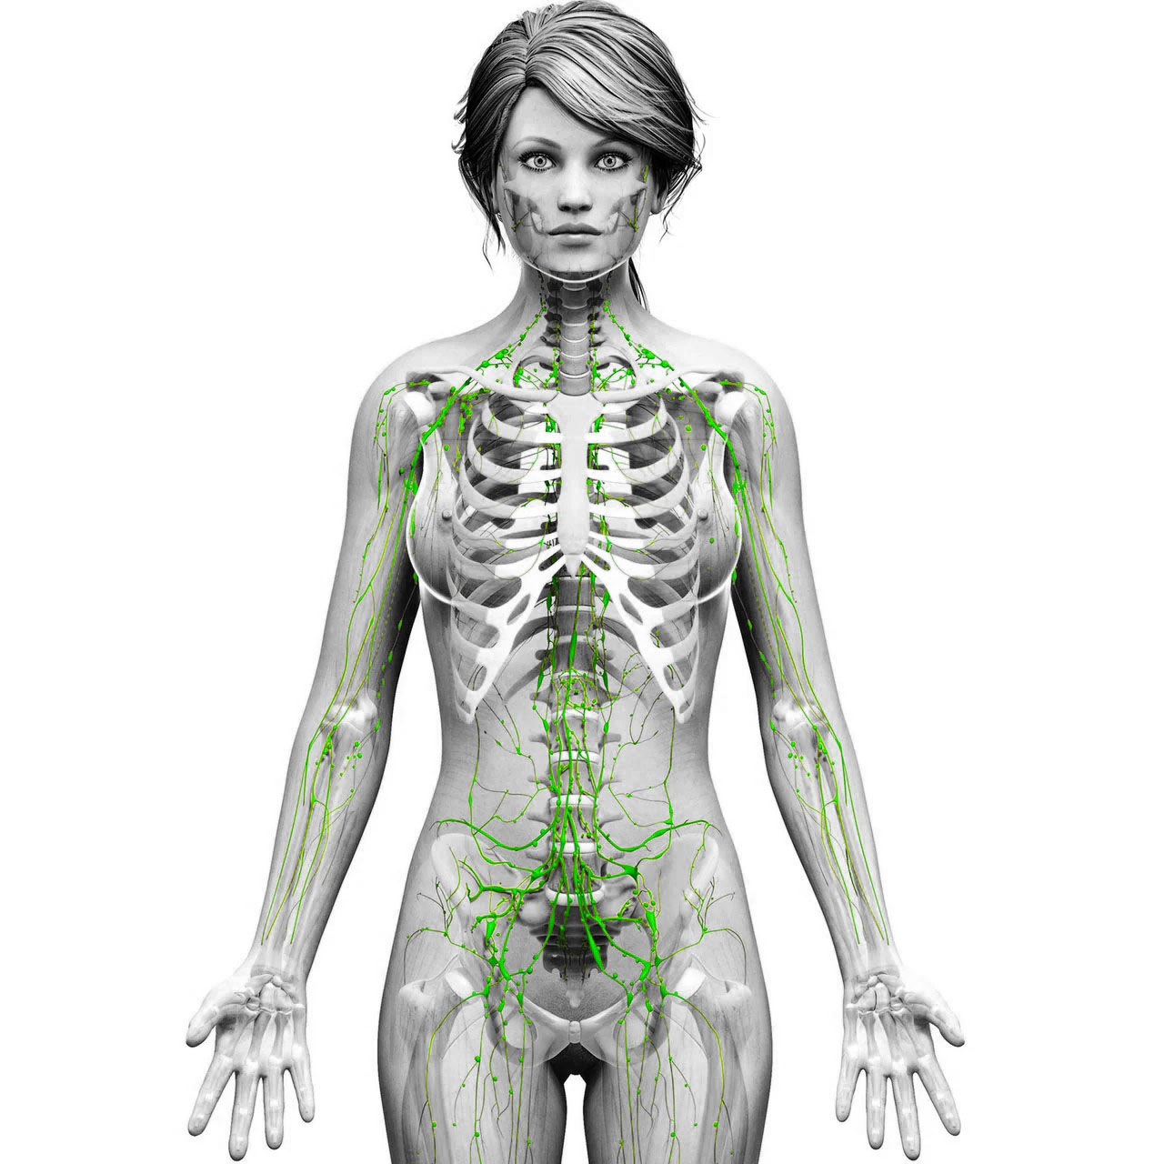
Введение
Лимфатическая система
Транспорт гормонов
Замедление тока лимфы
Патологические процессы
Последствия
Задержка жидкости
Прессотерапия
Методика улучшения тока лимфы
Иммунитет
Отведение жидкости
Старение
Отечность
Застои
Notes:
Лимфатическая система играет ключевую роль в организме, участвуя в транспорте гормонов, формировании иммунитета и отведении жидкости. Однако под воздействием патологических процессов или с возрастом ток лимфы может замедляться, что приводит к задержке жидкости в межклеточном пространстве, отечности и застоям. Для улучшения тока лимфы используется прессотерапия – аппаратная методика лимфодренажа.
OLD: Лимфатическая система выполняет важнейшие функции в организме человека, участвует в транспорте гормонов, формировании иммунитета, отведении жидкости. Под действием некоторых патологических процессов или по мере старения естественный ток лимфы по сосудам может замедляться, провоцируя задержку жидкости в межклеточном пространстве.
Такие негативные изменения приводят к появлению отечности и становятся причиной застоев. Для улучшения тока лимфы применяют прессотерапию – лимфодренажную аппаратную методику.

Slide 4
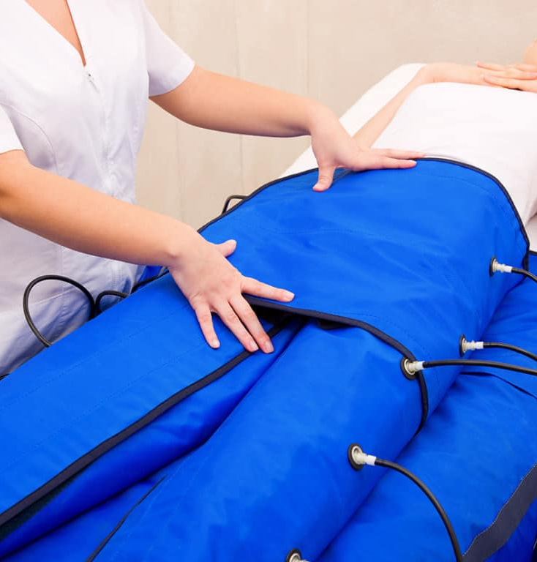
Что такое прессотерапия?
Аппаратный массаж с сжатым воздухом
Стимулирует лимфоток и кровообращение
Помогает избавиться от отеков и улучшить состояние кожи
Notes:
Прессотерапия – это вид аппаратного массажа, суть которого заключается в механическом воздействии на тело сжатым воздухом. Терапевтический эффект от процедуры основан на активизации тока лимфы по сосудам и ускорении выхода жидкости из межклеточного пространства. При нарушении дренажа лимфы в ней начинают скапливаться токсины и продукты клеточного распада. Стимуляция лимфотока способствует усиленному выведению нежелательных компонентов из подкожной клетчатки.

Slide 5
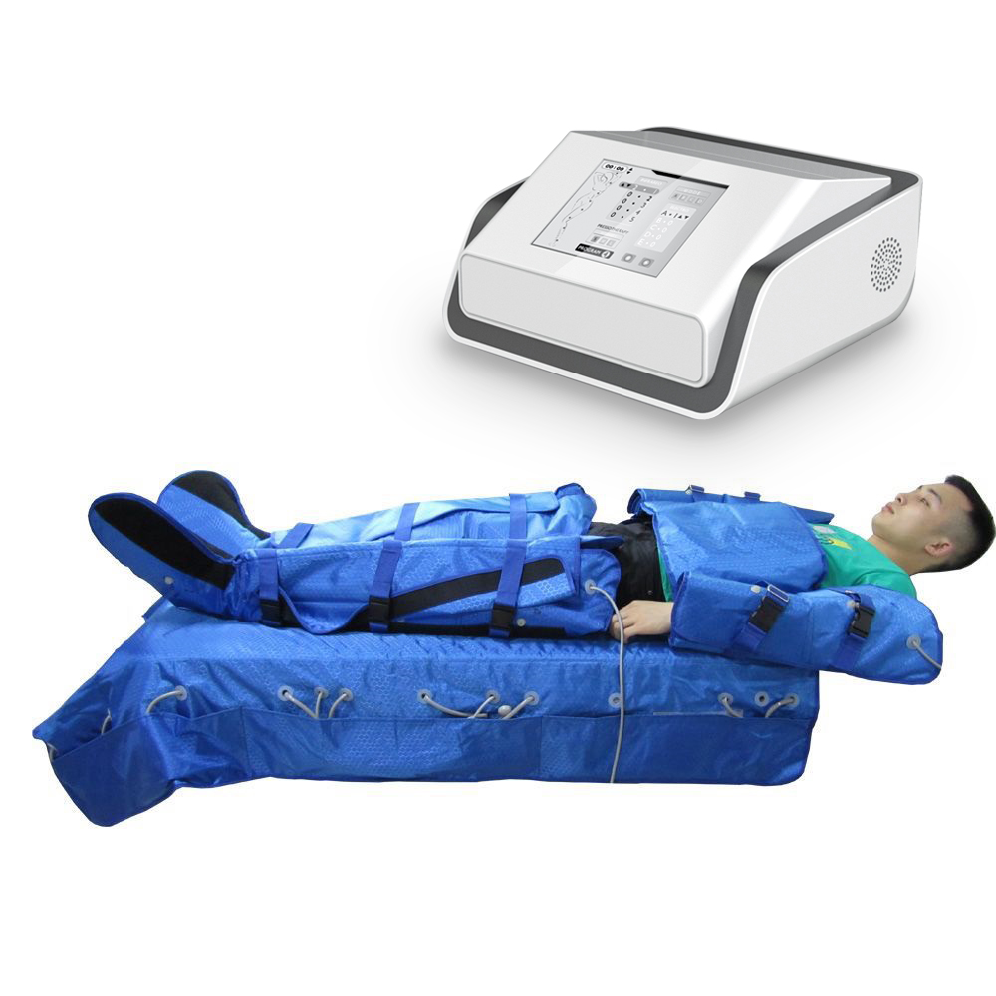
Основные преимущества
Улучшение микроциркуляции
Ускорение выведения токсинов
Снижение отечности
Тонизирование и расслабление мышц
Notes:
Для выполнения процедуры на человека надевают специальный костюм, в который под давлением нагнетается воздух. Ритмичное сдавление тела, которое чередуется с эпизодами расслабления, стимулирует кровообращение, вытесняет скопившуюся в межклеточном пространстве жидкость и ускоряет движение лимфы по сосудам, запуская процесс похудения. Аппарат для проведения процедуры разработан с учетом всех анатомических и физиологических особенностей тела, поэтому в ходе процедуры человек не ощущает выраженного дискомфорта.

Slide 6
Показания для прессотерапии
Прессотерапия помогает при различных проблемах, как в области здоровья, так и в косметологии:
Коррекция фигуры
Лишний вес
Здоровье
Заболевания
Варикоз
Хроническая венозная недостаточность
Лимфедема
Лимфостаз
Отеки
Профилактика тромбозов и застойных явлений
Улучшение работы внутренних органов
Повышение общего тонуса организма
Постоперационная реабилитация (например, после липосакции)
Целлюлит
Дряблая кожа
Notes:
Прессотерапия оказывает положительное влияние на организм, поэтому она широко используется как в косметологии, так и в медицине. Основными показаниями к проведению процедуры являются:
1. Патология венозного и лимфатического русла. Варикозная болезнь, хроническая венозная недостаточность, лимфедема, лимфостаз, лимфатические отеки верхних конечностей после мастэктомии, профилактика тромбозов вен и застойных явлений у лежачих больных.
2. Коррекция эстетических недостатков. Ослабленный тургор кожи, появление первых признаков старения, отечность.
3. Реабилитация. Прессотерапия применяется после хирургической липосакции и кавитации.
4. Недостатки фигуры. Лишний вес, целлюлит, дряблость и обвисание живота и боков, излишки кожи после резкого похудения.
5. Патология опорно-двигательного аппарата. Ревматоидный артрит, остеохондроз.
6. Психоэмоциональные нарушения. Переутомление, синдром хронической усталости, стрессы, бессонница, невроз.

Slide 7

Противопоказания к процедуре
Хотя прессотерапия является безопасной процедурой, она имеет несколько противопоказаний:
Кожные повреждения
Сердечно-сосудистые заболевания
Онкологические заболевания
Неврологические расстройства
Лихорадка
Металлические импланты в местах контакта с манжетами
Трещины
Открытые раны
Гипертония 3-й стадии
Тромбофлебит
Атеросклероз
Эпилепсия
Психозы
Период менструаций у женщин
Туберкулез в активной фазе
Notes:
Специфическое противопоказание для прессотерапии только одно – нарушение целостности кожных покровов на участках, соприкасающихся с манжетами аппарата. Исключение – несвежие царапины, покрытые корочками и без признаков бактериальной инфекции и мокнутия раны. На процедуру накладываются ограничения, общие для любых физиотерапевтических манипуляций:
• сердечно-сосудистая патология – гипертоническая болезнь в 3-й стадии, тромбофлебит, атеросклероз, заболевания сердца в стадии декомпенсации;
• онкологические патологии;
• заболевания крови – коагулопатии, склонность к кровотечениям;
• неврологические болезни – эпилепсия, истерии, психозы, сопровождающиеся психомоторным возбуждением;
• лихорадка;
• туберкулез в активной фазе;
• металлоконструкции в месте контакта тела с манжетами;
• период менструаций у женщин.

Slide 8
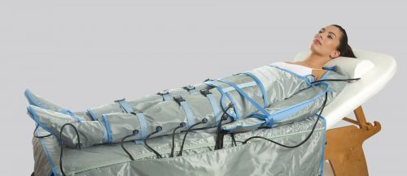
Как часто делать прессотерапию?
Курс
Частота
Результаты
15–25 сеансов
1 раз в 2-3 дня
Уже после 3–4 сеансов заметен эффект
Notes:
Как правило, полный курс включает 15–25 процедур, один раз в 2–3 дня. Такая частота проведения манипуляции связана с необходимостью определенного времени на восстановление организма и адаптации тела к возникшим изменениям. Крайне не рекомендуется нарушать интенсивность и частоту сеансов с целью ускорить эффект – это может привести к нежелательным последствиям.
Необходимо учитывать, что резкая потеря веса для организма является стрессом и негативно сказывается на всех его системах, в том числе и на кожных покровах, поэтому существует риск развития обратного эффекта. Средняя продолжительность одного сеанса прессотерапии составляет 25 минут, при необходимости ее можно увеличить до 45 минут под постоянным контролем специалиста. Превышение указанного времени нежелательно, особенно при проведении процедуры в домашних условиях.

Slide 9
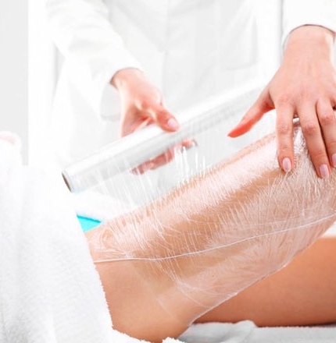
Сочетание с другими методами
Прессотерапия и обертывания усиливают действие друг друга
Применение масок для улучшения проникновения питательных веществ
Notes:
Лимфодренажные процедуры хорошо сочетаются с другими косметологическими методами похудения и омоложения кожи. Прессотерапию часто проводят вместе с различными обертываниями. Эти два метода усиливают действие друг друга – под давлением за счет улучшения кровообращения в тканях усиливается проникновение питательных веществ в глубь кожных покровов. На проблемные участки тела наносится состав для обертывания, например, грязевая маска с добавлением морских водорослей. Затем поверх нанесенной массы накладывается косметическая пленка, поверх которой надевают манжеты от аппарата для прессотерапии. По завершению процедуры состав просто смывается с тела.

Slide 10
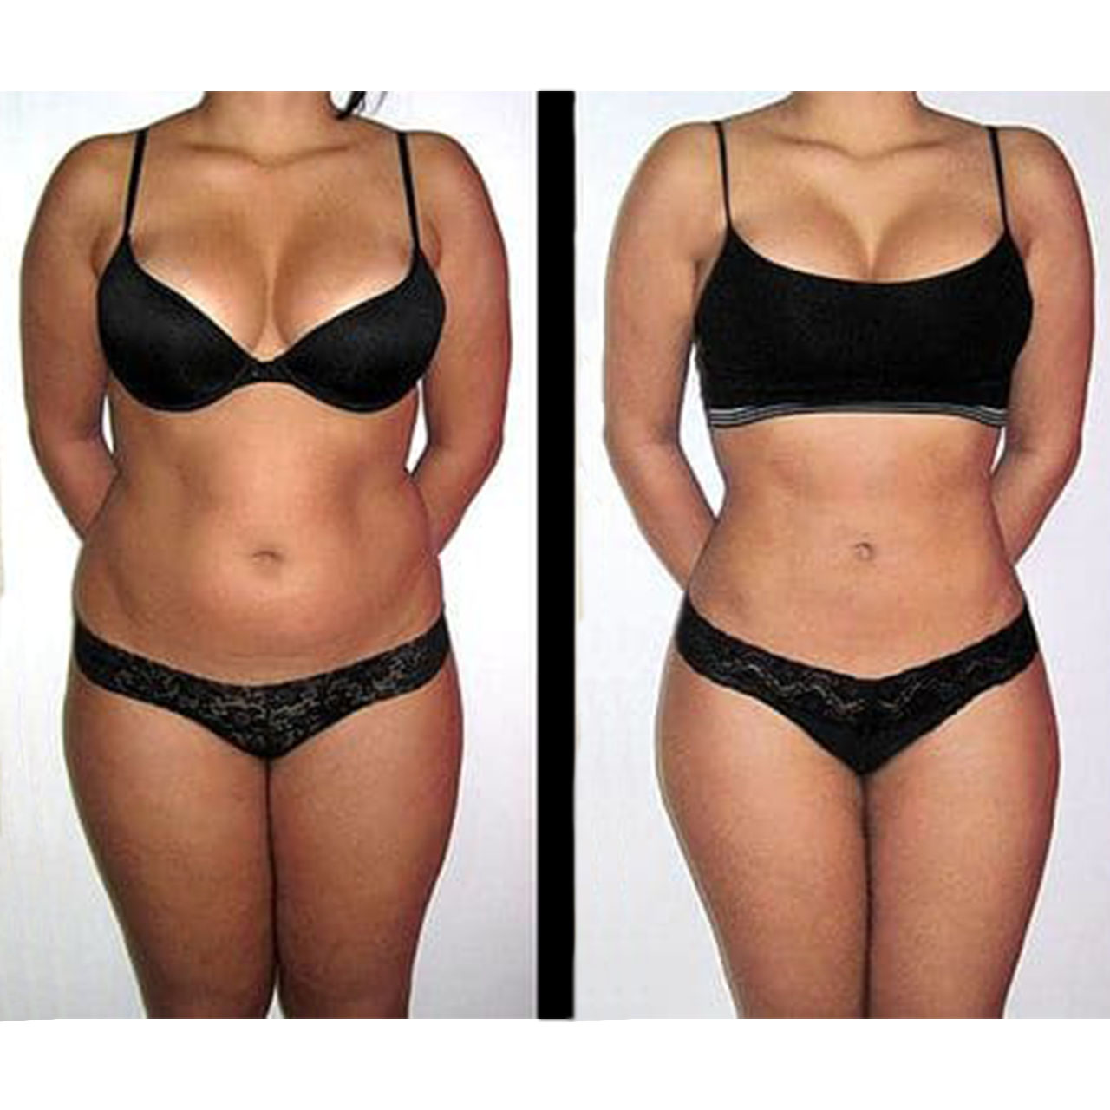
Результаты процедуры
Уменьшение отечности
Коррекция фигуры
Улучшение состояния кожи
Повышение общего самочувствия
Текстура, упругость
Эластичность
Улучшение кровообращения и лимфотока
Снижение целлюлита
Улучшение тонуса кожи

Slide 11
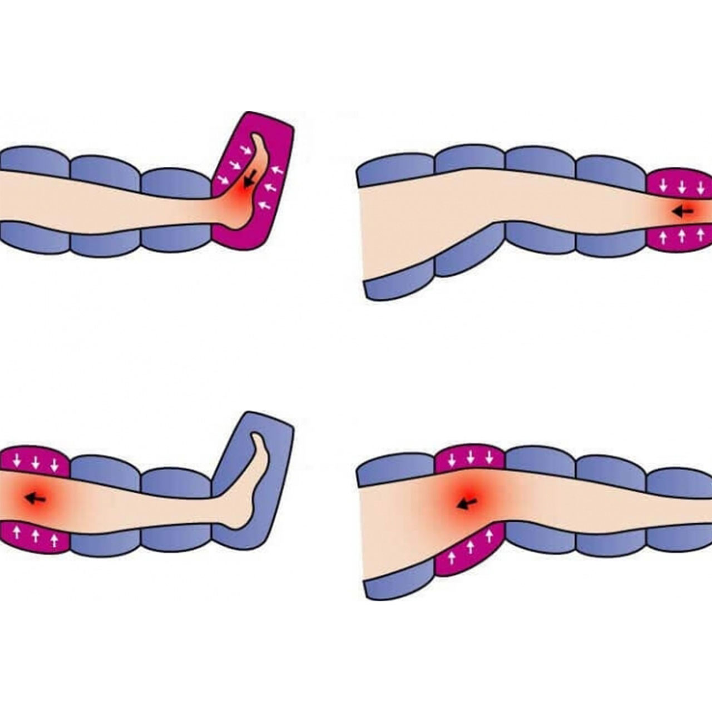
Побочные действия
Безопасность
Мочеиспускание
Мелкие гематомы
Отеки
Осложнения
При правильном проведении и отсутствии противопоказаний серьёзных побочных эффектов нет.
Учащается из-за выведения лишней жидкости.
Могут появляться на коже из-за воздействия на мягкие ткани.
Возможны в нетипичных местах из-за перераспределения жидкости.
Возможны при нарушении техники или наличии противопоказаний.
Notes:
При правильном проведении прессотерапии и отсутствии противопоказаний серьёзных побочных эффектов не возникает. Усиление тока крови и лимфы может вызвать учащение мочеиспускания, что помогает выводить лишнюю жидкость из организма. Иногда на коже могут появляться мелкие гематомы или красные точечные кровоизлияния, которые безопасны и проходят самостоятельно.
У пациентов с массивными застойными явлениями могут появляться отеки в нетипичных местах, что связано с перераспределением жидкости. При нарушении техники или наличии противопоказаний возможны осложнения, такие как усиление кровотечения в период менструации из-за усиления циркуляции лимфы и тока крови.

Slide 12
Заключение
Прессотерапия - для здоровья и красоты
Эффективная процедура для коррекции фигуры
Поддержание здоровья и улучшение состояния кожи
Долговременный результат и удовольствие от процедур
Прессотерапия — одна из самых эффективных процедур для коррекции фигуры и улучшения состояния кожи. Это быстрое и безопасное решение для тех, кто стремится улучшить внешний вид и общее состояние организма. После курса прессотерапии вы получите видимый результат, который будет радовать вас и ваших клиентов в течение долгого времени.

Slide 13
Спасибо за внимание

